Slide 1
零件的技术要求
1.表面结构
零件图中需要给出零件在制造、装配、检验时应达到的技术要求。
2.尺寸公差、几何公差
3.材料热处理要求等
绘制零件图时：
对有规定标记的技术要求，用规定的代（符）号直接标注在视图中。
没有规定标记的以简明的文字说明注写在标题栏的上方或左侧。

Slide 2
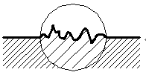
零件的技术要求
一、表面微观结构的概念
加工零件时，由于刀具在零件表面上留下刀痕和切削分裂时表面金属的塑性变形等影响，使零件表面存在着间距较小的轮廓峰谷。
这种表面上具有较小间距的峰谷所组成的微观几何形状特性称为表面结构
表面结构的几何特征直接影响机械零件的功能、使用性能和工作寿命。因此，在零件图中必须加以标注或在技术要求中用文字提出要求。

Slide 3
零件的技术要求
一、表面微观结构的概念
在满足零件表面功能的前提下，合理选用表面结构参数并标注在零件图中。
国家标准规定了三种轮廓类型：
R 轮廓——粗糙度参数
W 轮廓——波纹度参数
P 轮廓——原始轮廓参数
衡量零件表面质量的常用参数为R 轮廓——粗糙度参数
这里仅介绍评定粗糙度轮廓(R轮廓)中的一个高度参数Ra。

Slide 4
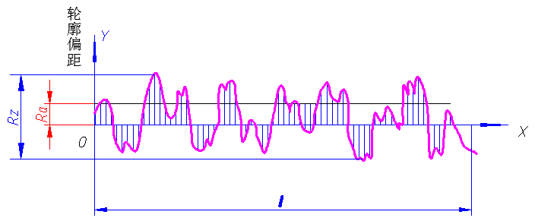
零件的技术要求
一、表面微观结构的概念
Ra 指在一个取样长度内纵坐标值Z(x)绝对值的算术平均值
在一个取样长度内,轮廓偏距(Y方向上轮廓线上的点与基准线之间的距离)绝对值的算术平均值。

Slide 5
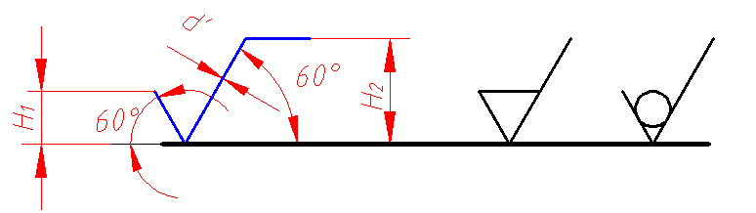
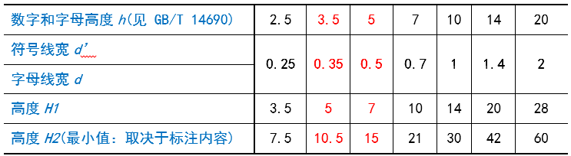
零件的技术要求
二、表面微观结构代（符）号及其注法
⑴ 表面结构符号
基本符号:
H₁ ≈1.4h
H₂=2 H₁
h —— 字高

Slide 6
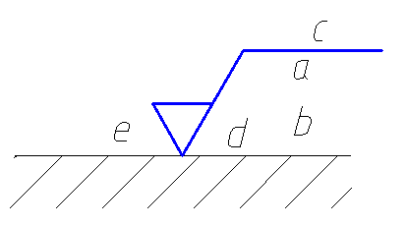
零件的技术要求
二、表面微观结构代（符）号及其注法
（2）表面结构完整图形符号的组成
位置a：注写表面结构的单一要求
位置a和b：注写两个或多个表面结构要求
位置c：注写加工方法。例如：车、磨、镀等
位置d：注写表面纹理和方向。例如：“=”“X”，
位置e：注写加工余量，以毫米为单位给出数值

Slide 7
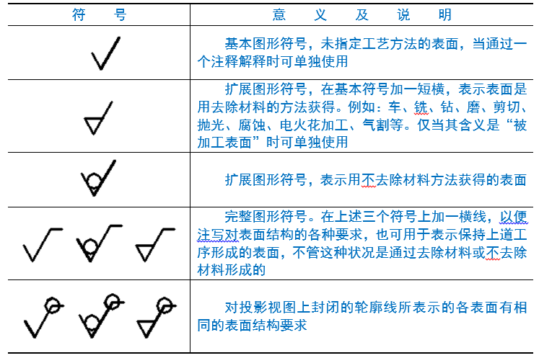
零件的技术要求
二、表面微观结构代（符）号及其注法
（3）常见表面结构图形符号及含义

Slide 8
零件的技术要求
三、表面微观结构参数的选用
参照生产中的实例，用类比法确定。
确定表面微观结构的参数的原则：
⒈ 满足表面性能要求下，应尽量选用较大的微观结构参数值。
⒉ 工作表面的微观结构参数值应小于非工作表面的微观结构参数值。
⒊ 配合表面的参数值应小于非配合表面的。
⒋ 运动速度高、单位压力大的摩擦表面的微观结构参数值应小于运动
速度低、单位压力小的摩擦表面的参数值。
一般接触面Ra 值取 6.3～3.2
配合面Ra值取 0.8～1.6
钻孔表面Ra值取 12.5

Slide 9
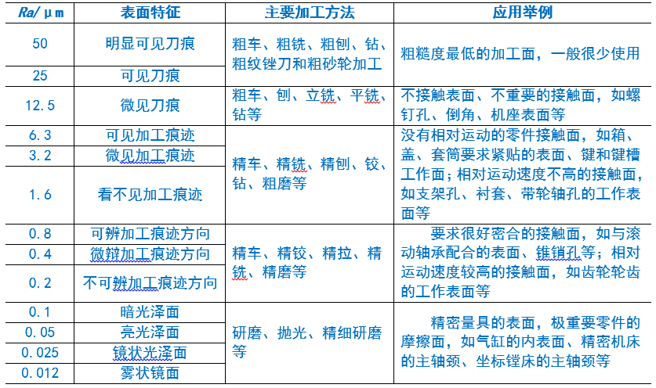
零件的技术要求
三、表面微观结构参数的选用
常用Ra数值对应零件表面情况及相应加工方法

Slide 10





多选题
1分
表示表面结构的图形符号及其含义正确的是：
基本图形符号，当通过一个注释解释时可单独用。
A
B
表示表面是用去除材料的方法获得。
C
表示用不去除材料方法获得的表面。
D
完整图形符号，可注写对表面结构的各种要求。
提交

Slide 11
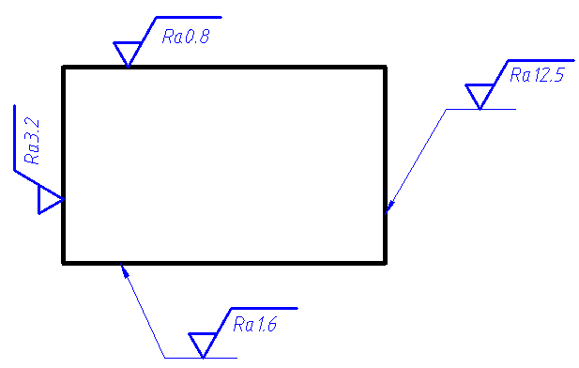
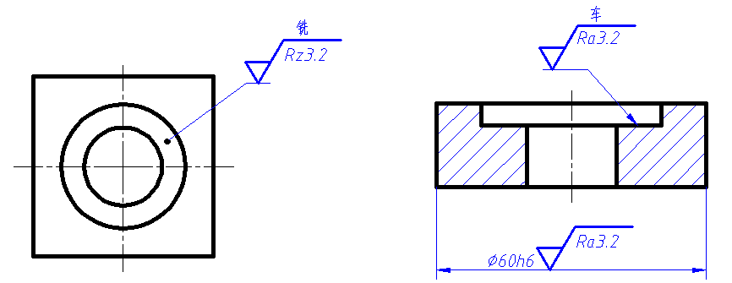
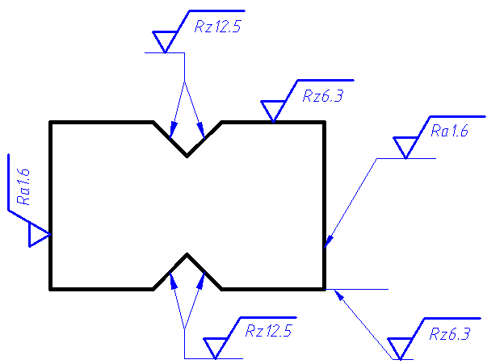
零件的技术要求
四、表面结构要求在图样中的标注
1）标注原则
根据GB/T 4458.4规定，使表面结构的注写和读取方向与尺寸的注写和读取方向一致。
2）标注在轮廓线上或指引线上
必要时，表面结构符号也可带箭头或黑点的指引线引出标注
表面结构要求可标注在轮廓线上，其符号应从材料外指向并接触表面

Slide 12
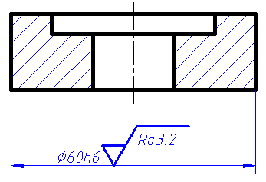
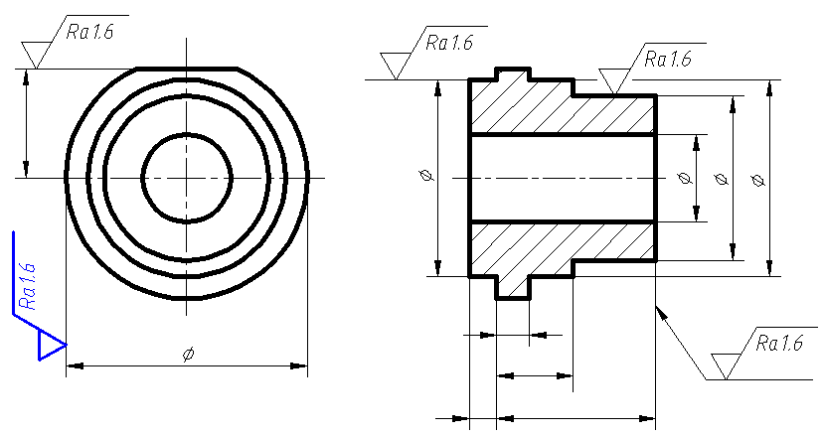
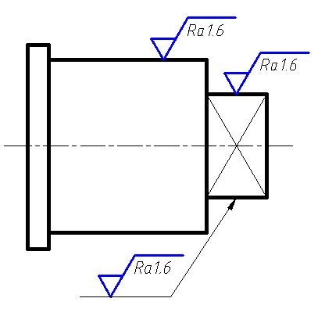
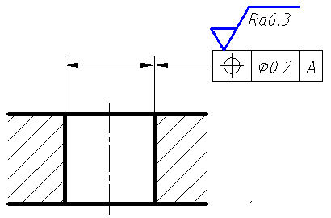
零件的技术要求
四、表面结构要求在图样中的标注
3）标在特征尺寸的尺寸线上,在不至于引起
误解的情况下，表面结构要求可以可以
注在要求的尺寸线上。
4）表面结构可以标注在形位公差框格的上方。
5）圆柱和棱柱表面的表面结构
要求只注一次。
如果每个棱柱表面有不同的表面结构要求，则应分别标注。

Slide 13
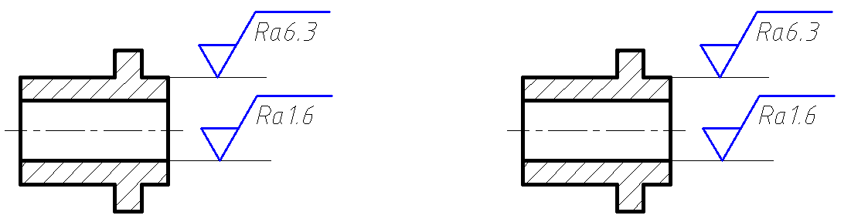

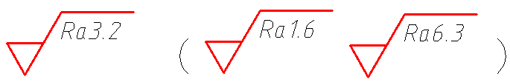
零件的技术要求
四、表面结构要求在图样中的标注
6）有相同表面结构要求的简化注法。
如果工件的多数表面（包括全部）有相同的表面结构要求，则其表面结构要求可统一注在图样标题栏附近。
在圆括号内给出无任何其他标注的基本符号。
圆括号内给出不同的表面结构要求。

Slide 14
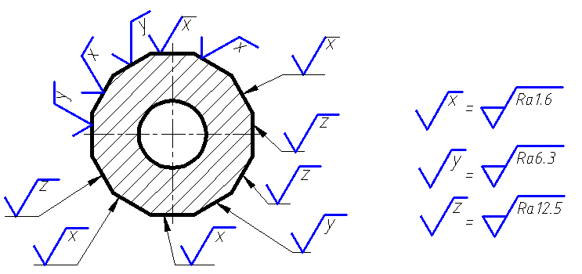
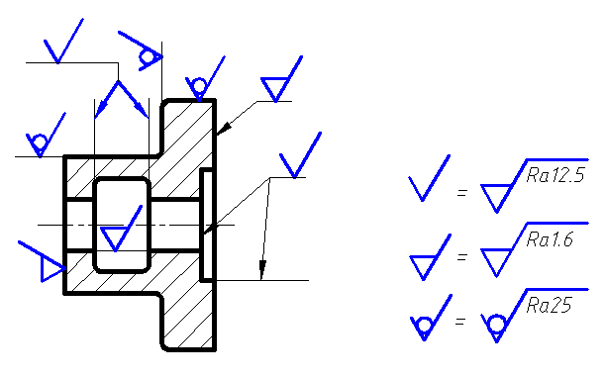
零件的技术要求
四、表面结构要求在图样中的标注
7）多数表面有共同要求的注法
当多个表面具有相同的表面结构要求或图纸空间有限时，可以采用简化注法。用带字母的完整符号，以等式的形式，在图形或标题栏附近，对有相同表面结构要求的表面进行简化标注。

Slide 15
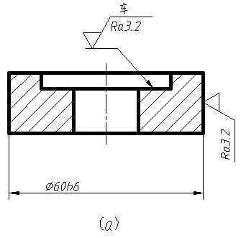
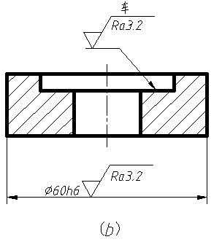
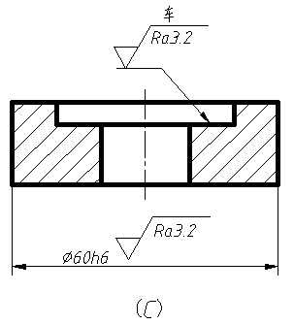
单选题
1分
下面的视图中，表面结构符号标注使用正确的是：
A
（a）
B
（b）
C
（c）
提交

Slide 16
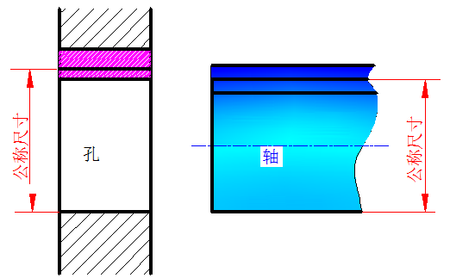
尺寸极限
1.互换性
● 互换性要求：
同一批零件，不经挑选和辅助加工，任取一个就可顺利地装到机器上去并满足机器的性能要求。
● 保证零件具有互换性的措施：
国家标准《极限与配合》保证了零件的互换性。为保证零件的互换性及零件的加工精度，设计时应根据零件使用要求和加工条件，将零件的误差限制在一定的范围内，确定零件合理的配合要求和尺寸极限。

Slide 17
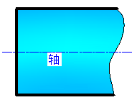
尺寸极限
2.零件的尺寸公差
●相关术语和定义
1）尺寸要素:由一定大小的线性尺寸或角度尺寸确定的几何形状。
φ50
φ49.992
φ50.008
2）公称尺寸:由图样规范确定的理想形状要素的尺寸。
公称尺寸
3）实际尺寸:
加工完成后实际测得的尺寸。
下极限尺寸
上极限尺寸
4）极限尺寸:
尺寸要素允许的尺寸的两个极端。
5）上极限尺寸:
尺寸要素允许的最大尺寸。
6）下极限尺寸:
尺寸要素允许的最小尺寸。
零件合格的条件：
上极限尺寸≥实际尺寸≥下极限尺寸。

Slide 18
尺寸极限
2.零件的尺寸公差
公差恒为正
●相关术语和定义
7) 尺寸偏差:某一尺寸减去其公称尺寸所得的代数差
0.016
+0.008
上偏差
=上极限尺寸－公称尺寸
代号：
孔为ES 轴为es
下偏差
=下极限尺寸－公称尺寸
代号：
孔为EI 轴为ei
φ50
–0.008
φ50.008
φ49.992
上偏差
统称极限偏差
下偏差
8) 尺寸公差(简称公差):
公称尺寸
偏差可正可负
允许实际尺寸的变动量。
下极限尺寸
上极限尺寸
公差=上极限尺寸－下极限尺寸
=上偏差－下偏差
零线：在极限与配合图解中，表示公称尺寸的一条直线，以其为基准确定偏差和公差。

Slide 19
多选题
1分
一根轴的直径为φ60±0.015，计算后选择正确答案
A
公称尺寸为0。
B
上极限尺寸:φ60.015mm；下极限尺寸: φ 59.985mm
C
上极限偏差 = 60.015－60 = +0.015
下极限偏差 = 59.985－60 = -0.015
D
公差 = 0.015－0.015 = 0
提交

Slide 20
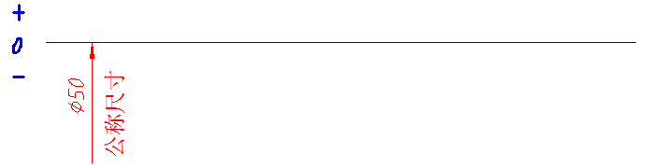
尺寸极限
2.零件的尺寸公差
●相关术语和定义
9）公差带图：
例:
φ 50±0.008
φ50
+0.024
-0.006
φ 50
+0.008
φ 50
-0.022
公差带
+0.024
上偏差
+0.008
+0.008
-0.008
-0.006
下偏差
-0.022
公差带图可以直观地表示出公差的大小及公差带相对于零线的位置。

Slide 21
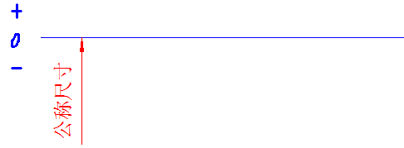
尺寸极限
2.零件的尺寸公差
● 标准公差和基本偏差
☆标准公差：
用以确定公差带大小的任意公差。
由公称尺寸和公差等级确定。
标准公差等级代号:IT 共20个等级：IT01、IT0、IT1～IT18,
值越大精确程度越低。
标准公差
上偏差=下偏差+公差
基本偏差
下偏差=上偏差-公差
基本偏差
标准公差
☆基本偏差：
公差带中靠近零线位置的上极限偏差或下极限偏差。
代号: 孔用大写字母A,B…，轴用小字母表示a，b…。

Slide 22
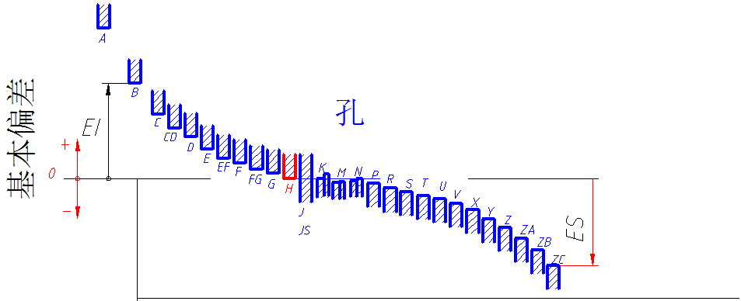
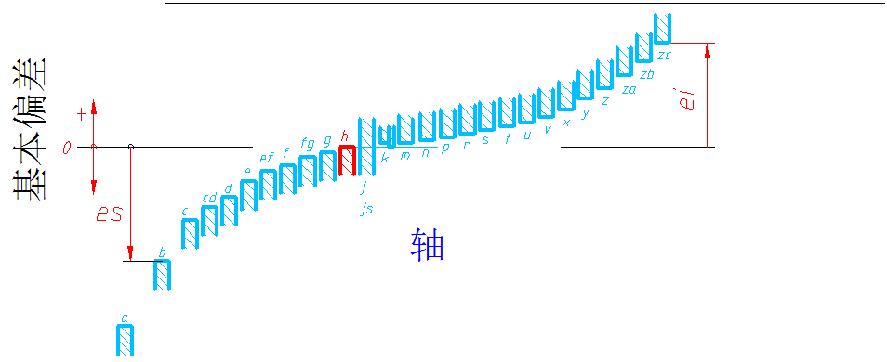
尺寸极限
2.零件的尺寸公差
● 标准公差和基本偏差
基本偏差系列，确定了孔和轴的公差带位置。
基准孔
基准轴
基本偏差系列

Slide 23
尺寸极限
2.零件的尺寸公差
●公差带代号
基本偏差代号，如：H、f。
公差带代号组成
标准公差等级代号如：IT8、IT7。
为什么?
公差带的位置由基本偏差决定，
公差带的大小由标准公差等级决定。
如: H8
如: f7
孔的标准公差等级代号
轴的标准公差等级代号
孔的基本偏差代号
轴的基本偏差代号

Slide 24
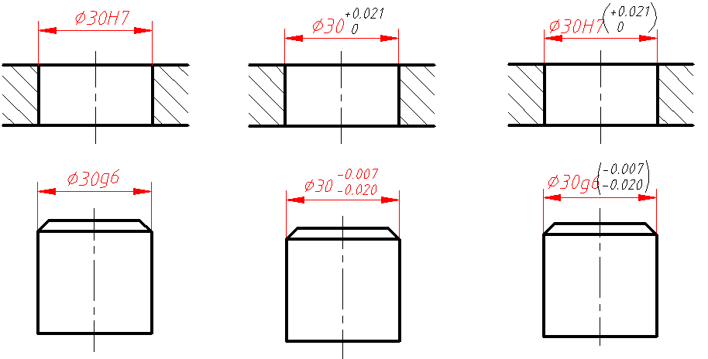
尺寸极限
3. 极限在零件图样上的标注
1）采用公差带代号标注线性尺寸的公差
2）采用极限偏差标注线性尺寸的公差
3）同时标注公差带代号和相应的极限偏差

Slide 25
小 结
表面微观结构的各种符号的意义及其在图纸上的标注方法。

